Slide 1
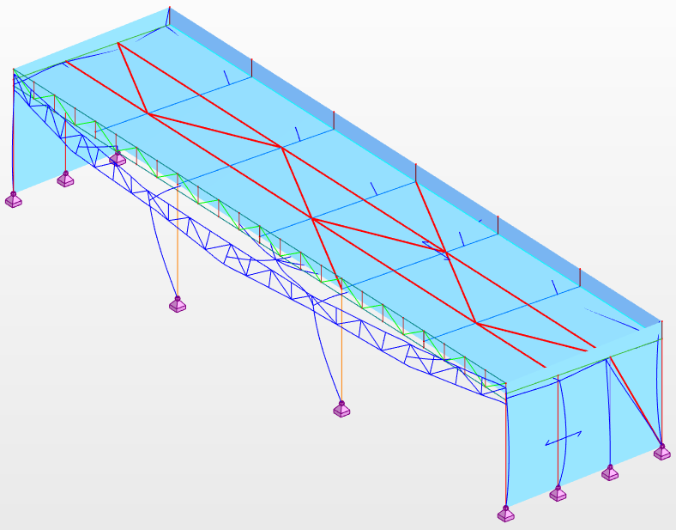
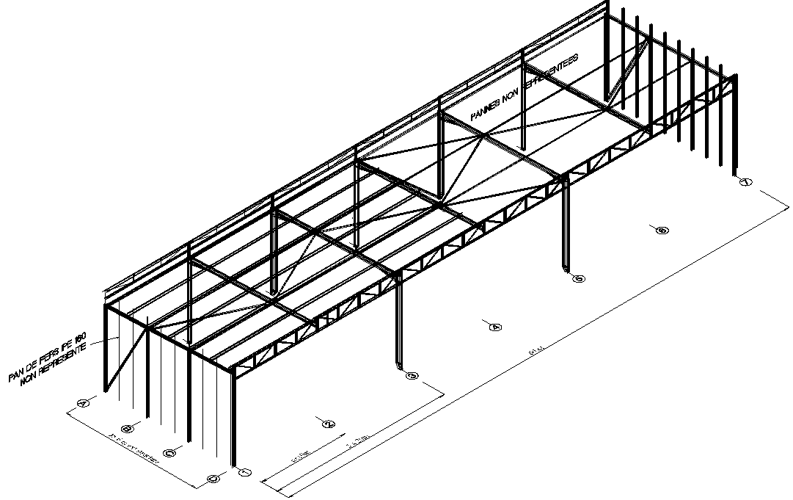
Étude de stabilité inspirée par le sujet du BTS CM 2009
Partie 1/3 : présentation de l’ouvrage et des différents modèles de calcul
Notes:
On propose d’étudier l’influence de quelques solutions de contreventement sur le comportement de cet ouvrage.
Remarques :
Selon le réglage de curseur pour l’autonomie laissée aux étudiants, on peut envisager un exposé, un cours un TD, un projet, un TP… à partir du même matériau.
Les fichiers Robot des différentes solutions envisagées sont fournis et peuvent être utiles dans différentes exploitations.

Slide 2
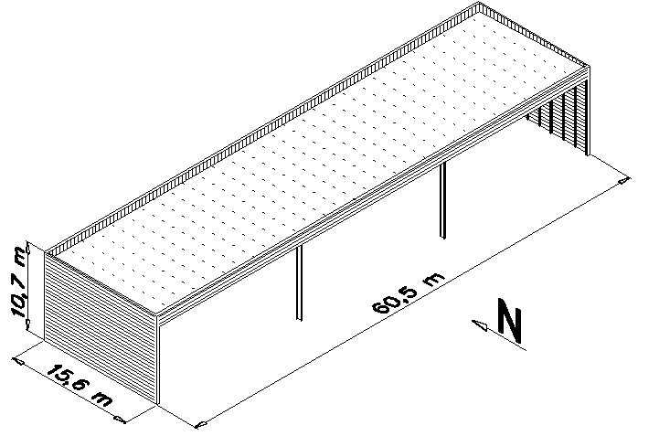
Description de l’ouvrage, hypothèses
L’ouvrage est un entrepôt pour matériaux.
Ce bâtiment est complètement ouvert sur le long pan sud et fermé sur toutes les autres faces.
Il est situé à Istres, dans les Bouches-du-Rhône, à une altitude de 16 m.
Le site est de classe de rugosité IIIb pour le vent.

Slide 3
Enveloppe : bardage
On suppose un bardage simple peau vertical
Profil Chantilly 5.4.900 ép. 0,75 .
Ce bardage est posé sur une ossature secondaire non considérée.
Le poids bardage + ossature secondaire n’est pas considéré non plus.

Slide 4
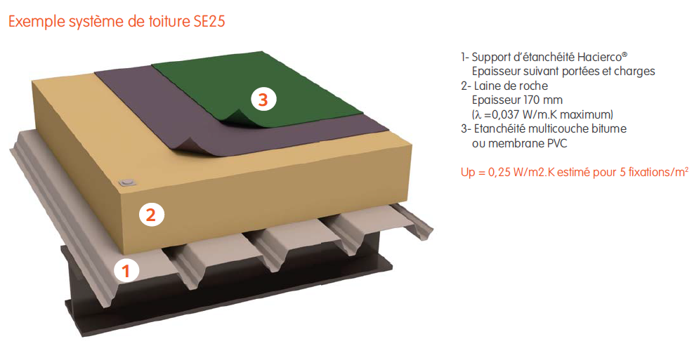
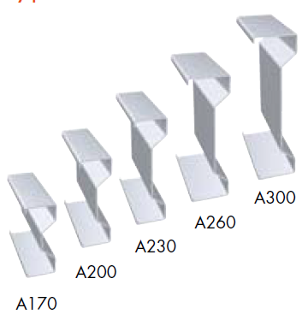
Enveloppe : couverture
Couverture en complexe multicouches, pente moyenne 3% . Poids : 45 daN/m²
La couverture est posée sur des pannes en profilés à froid dont le poids est estimé à 6 daN/m².

Slide 5
Analyse des stabilités de la solution initiale proposée

Slide 6
File longitudinale A (arrière)
Notes:
Long pan classique. Isostatique, stable, et très rigide.

Slide 7
File longitudinale D (avant)
Notes:
Les poteaux IPE 600 sont encastrés sur la poutre treillis dans leur plan faible
La solution est stable, mais elle est connue pour être très peu rigide par elle-même.
On peut diminuer ses déformations en l’appuyant sur les poutres au vent de toiture.

Slide 8
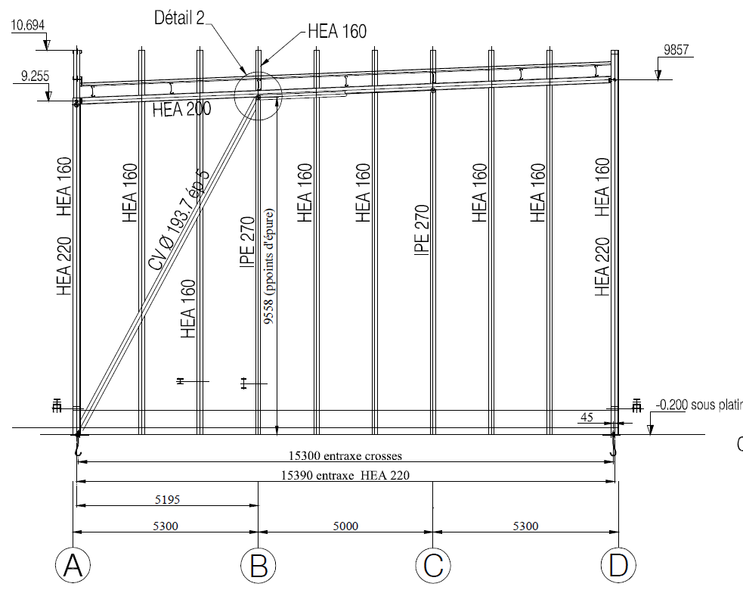
Files transversales 1 et 7
Notes:
Pan de fer. Ramasse-pannes. Potelets face au vent (tournés de 90°). Classique, stable, et très rigide.
Selon les hypothèses sur les liaisons ce sous-ensemble peut être isostatique ou non.

Slide 9
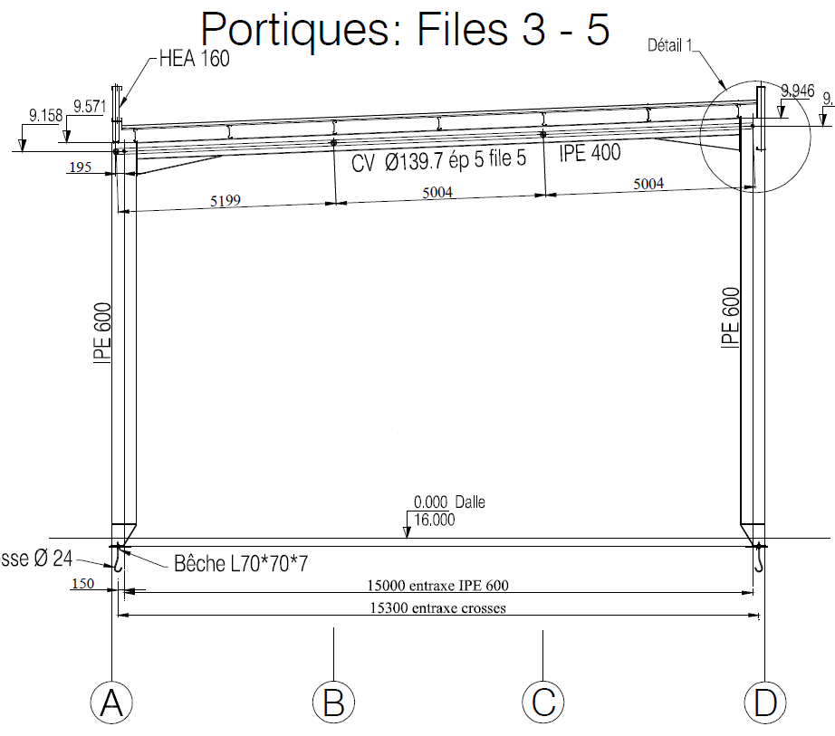
Files transversales 3 et 5
Notes:
Portique à pieds articulés. Classique, stable, la rigidité est parfois insuffisante pour respecter les critères du §7.2 de l’EC3-1-1. Tout dépend de la taille des profilés mis en œuvre.

Slide 10
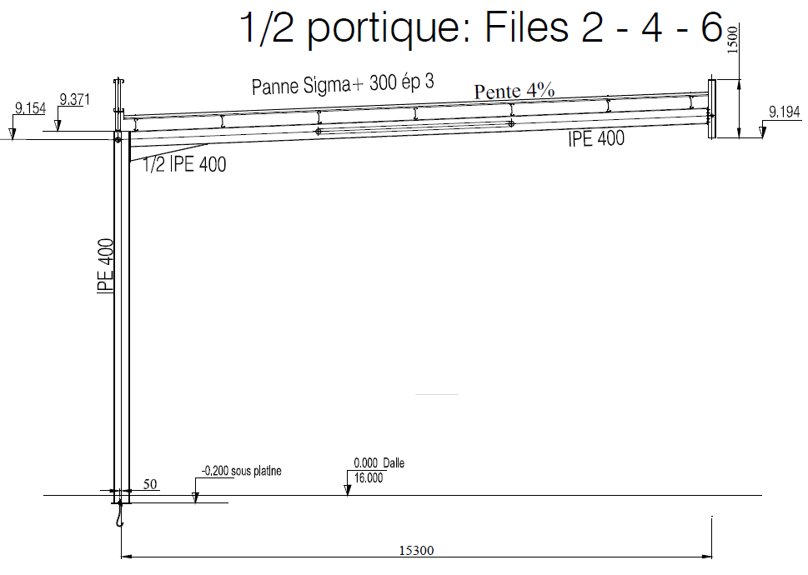
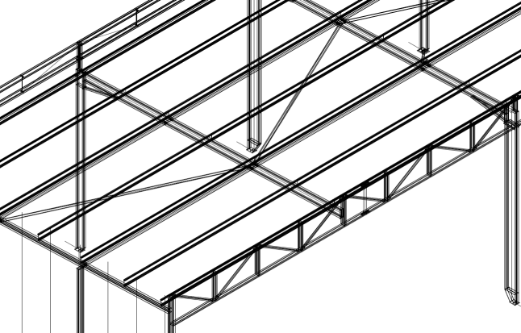
Files transversales 2, 4 et 6
Notes:
½ portique. En appui articulé sur les fondations. La stabilité est obtenue par deux appuis simples :
Appui d’axe vertical grâce à la poutre treillis de la face avant,
Appui dans le plan de la toiture grâce à la poutre au vent longitudinale.

Slide 11
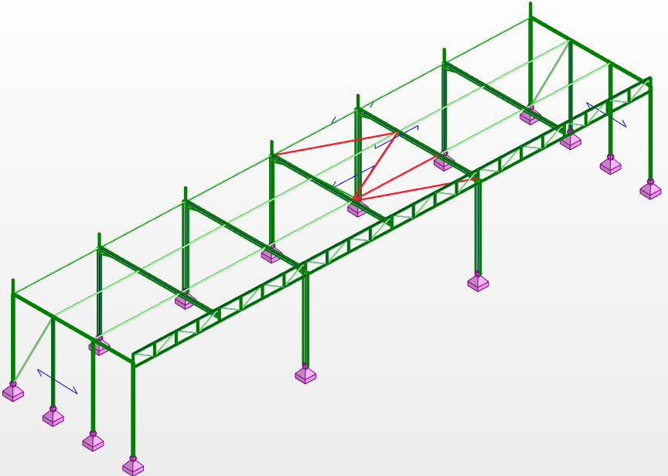
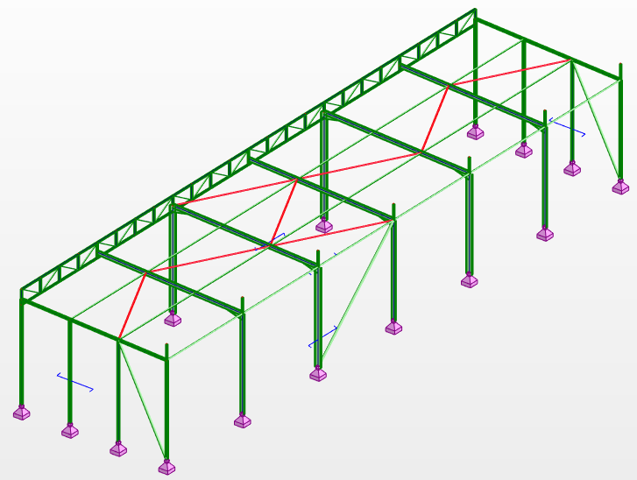
Modèles Robot pour la simulation du fonctionnement
Notes:
Les modèles correspondant aux différentes situations étudiées sont différents uniquement pour ce qui est de la poutre au vent longitudinale (PAV).
Modèle SANS la PAV longitudinale : 100_Structure_V04_PAV_NON-robot2020.rtd
Modèle avec la PAV longitudinale initiale : 110_Structure_V05_PAV_SIMPLE-robot2020.rtd

Slide 12
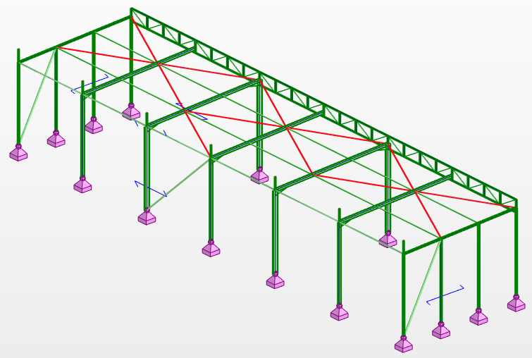
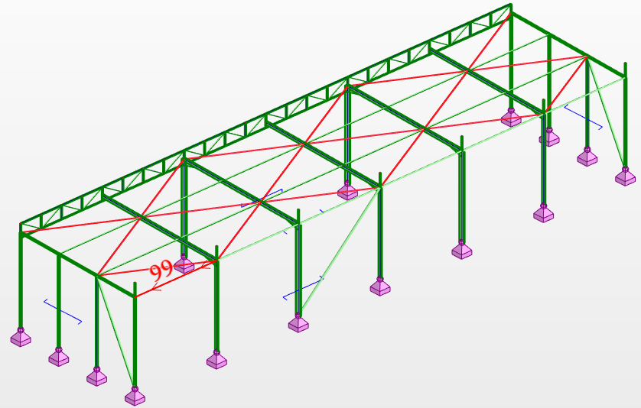
Modèles Robot pour la simulation du fonctionnement
Notes:
Modèle avec une PAV doublée : 120_Structure_V05_PAV_DOUBLE-robot2020.rtd
Modèle avec une PAV triplée : 130_Structure_V05_PAV_TRIPLE-robot2020.rtd

Slide 13
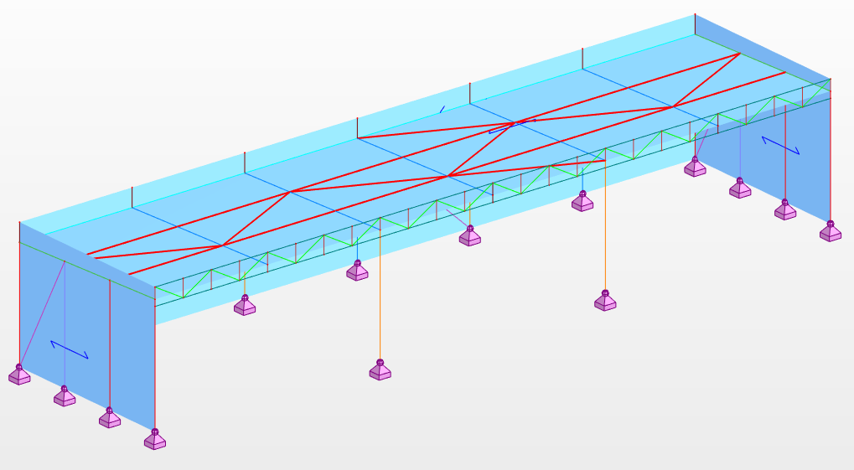
Modélisation des charges
WTrans AR
S1
G
WLongi
Notes:
Les quatre cas de charges retenus sont :
La charge permanente de poids de la couverture
La neige sans répartition (S1)
Le vent transversal arrière (WTrans AR)
Et le vent longitudinal (WLongi)
Ces actions sont modélisés par des chargements surfaciques sur les façades et la toiture, avec report des charges dans une seule direction selon le sens de portage des lisses ou des pannes.
Pour simplifier le modèle on ne considère pas les charges de vent appliquées sur l’habillage du bandeau de la file avant.

Slide 14
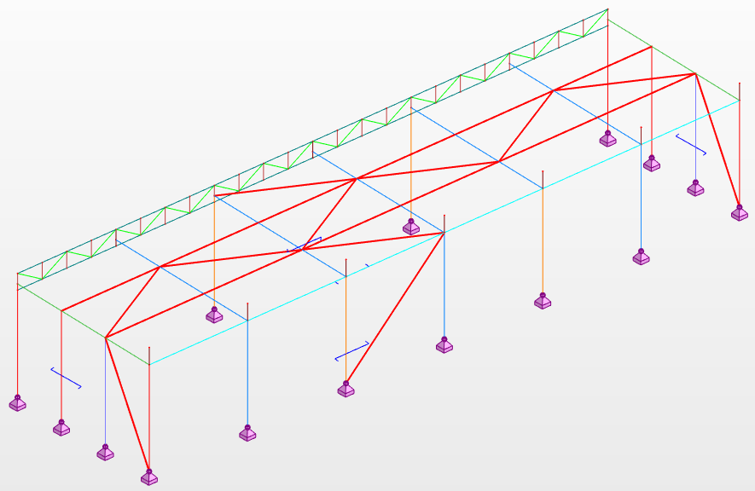
Hypothèse pour la descente des charges
les barres des contreventements ne sont pas porteuses de la couverture ni du bardage
Notes:
Les éléments des poutres au vent et les diagonales des façades (barres rouges) sont bi-articulés, et ils ne participent pas à la reprise des efforts sur les panneaux. Seuls les poteaux, potelets et traverses reprennent ces charges, par l’intermédiaires des lisses et des pannes selon le sens de portage défini.

Slide 15
Fin…

